Slide 1

Bài 11 : LUYỆN TẬP

Slide 2

HOẠT ĐỘNG 1: KHỞI ĐỘNG

Slide 3
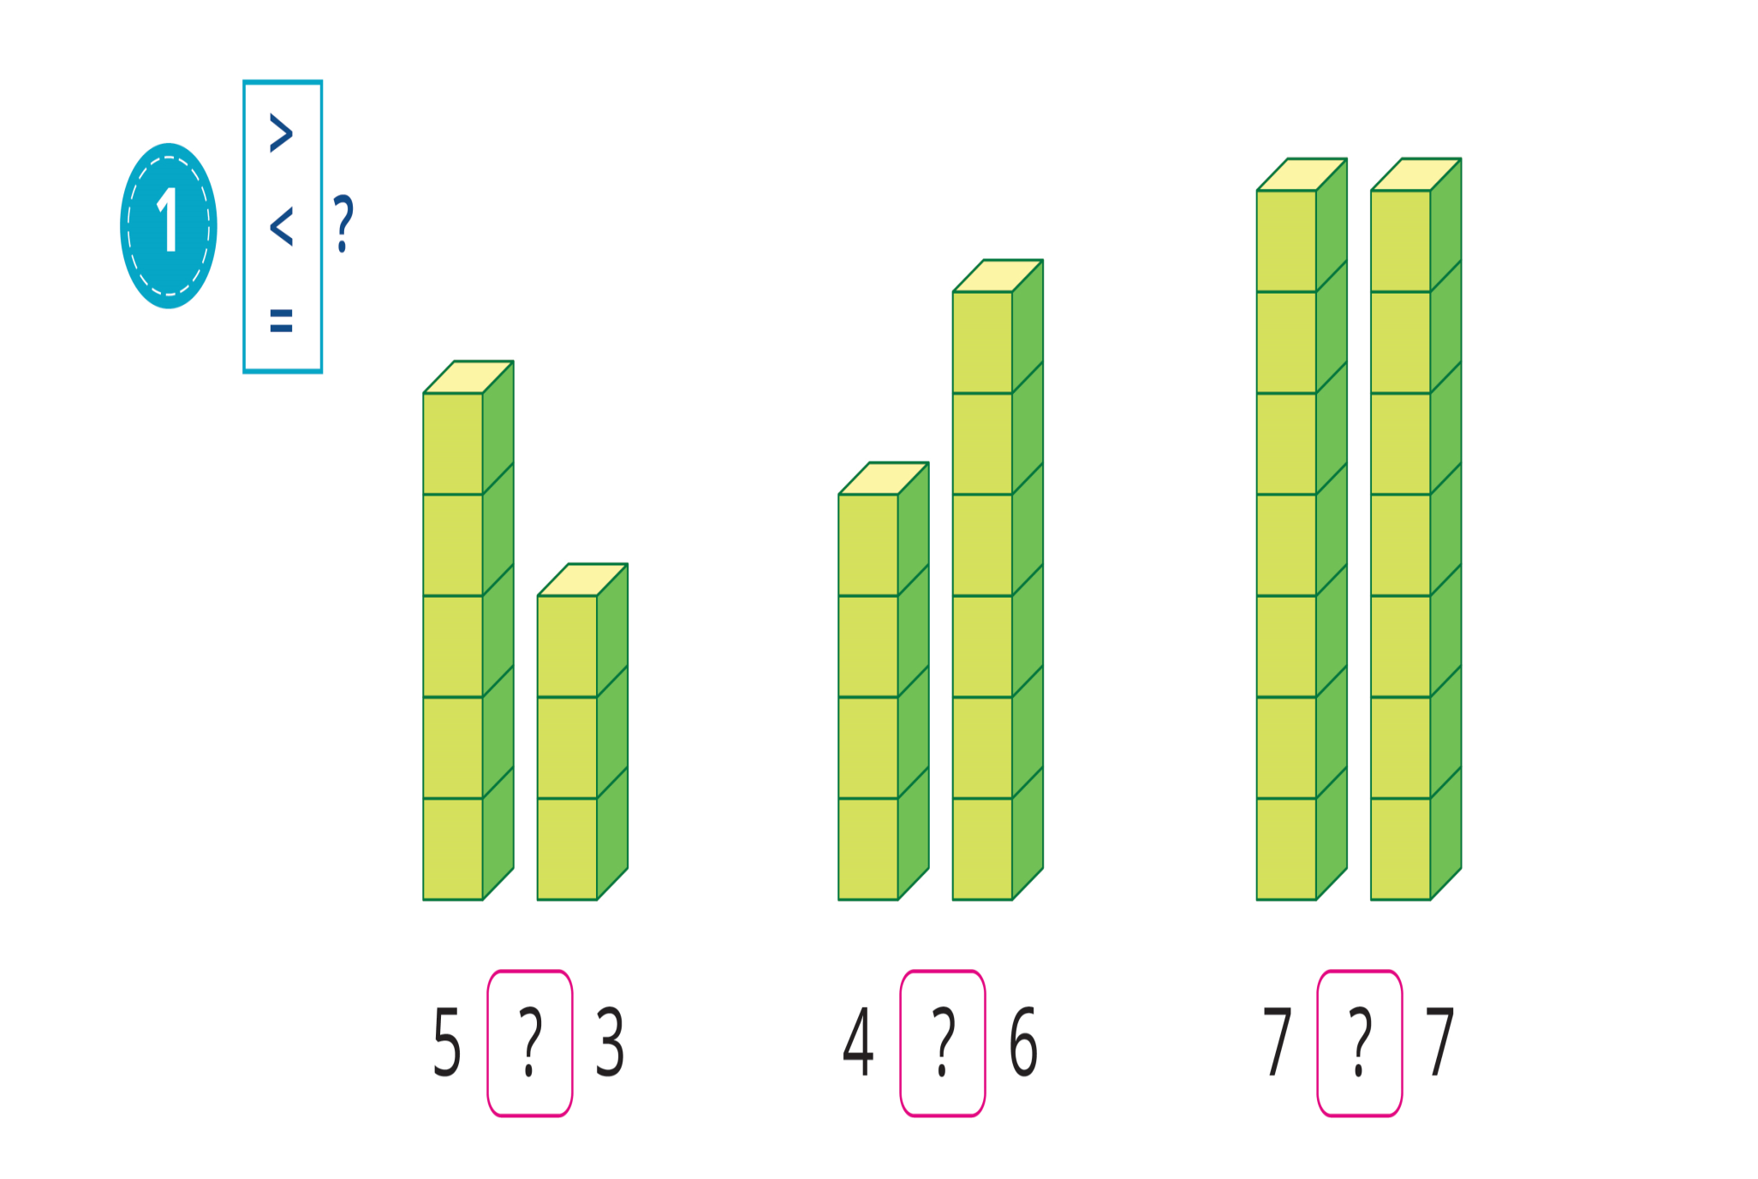
HOẠT ĐỘNG 2: THỰC HÀNH
>
<
=

Slide 4
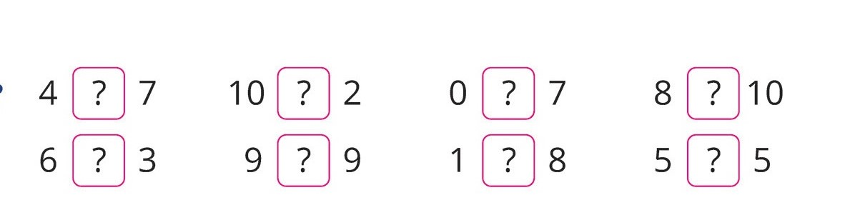
>
<
=
2
?
<
>
<
<
>
=
<
=

Slide 5
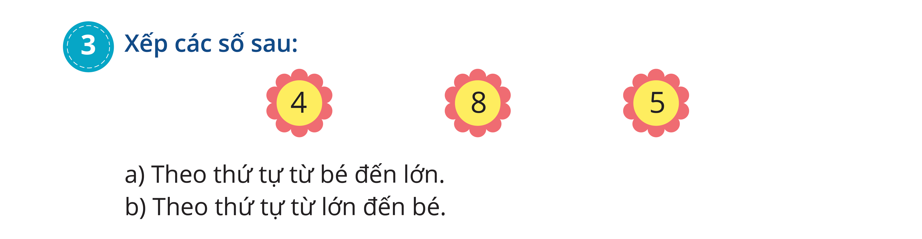
4, 5, 8
8, 5, 4

Slide 6
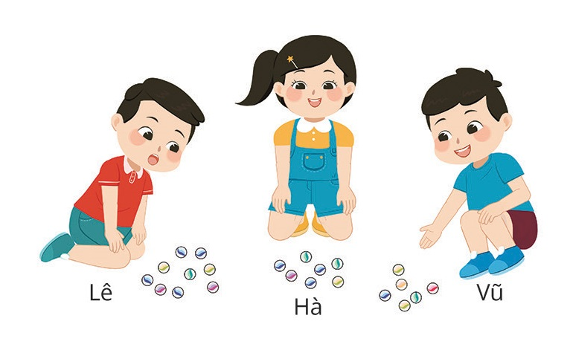
4
B¹n nµo cã Ýt viªn bi nhÊt?

Slide 7

1
2
5
3
4

Slide 8

Ô số 1: >, <, =?
3 …. 3
Đáp án: =

Slide 9
Ô số 2: >, <, =?
4 …. 5
Đáp án: <

Slide 10
Ô số 3: >, <, =?
7 …. 6
Đáp án: >

Slide 11
Ô số 4: >, <, =?
2 …. 4
Đáp án: <

Slide 12
Ô số 5: >, <, =?
5 …. 8
Đáp án: <

Slide 13

Dặn dò

